Slide 1
Областное государственное автономное образовательное учреждение начального профессионального образования «Профессиональное училище №18 пос. Ракитное Белгородской области»
Приготовление воздушного пирожного «Бизе»
Разработано мастером производственного обучения Дроботовой Е.А.

Slide 2
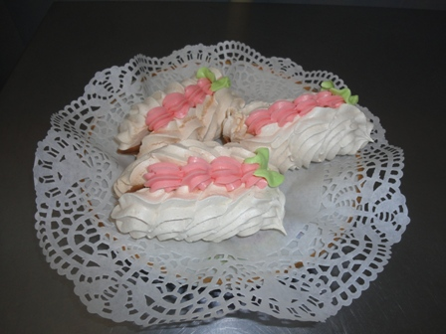
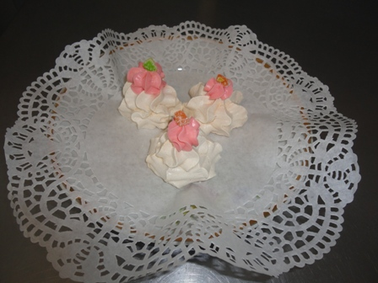
«Бизе»

Slide 3
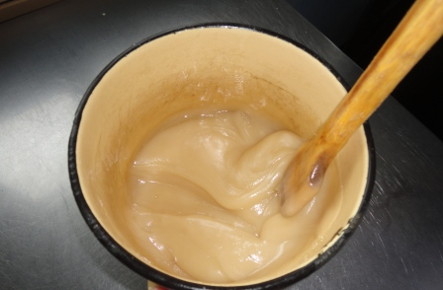
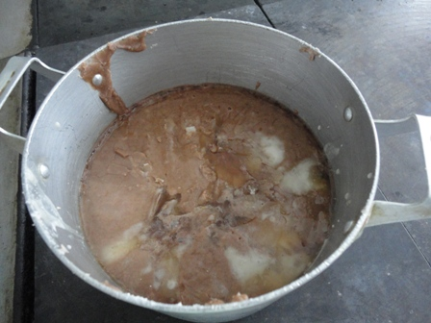
Приготовление помады

Slide 4
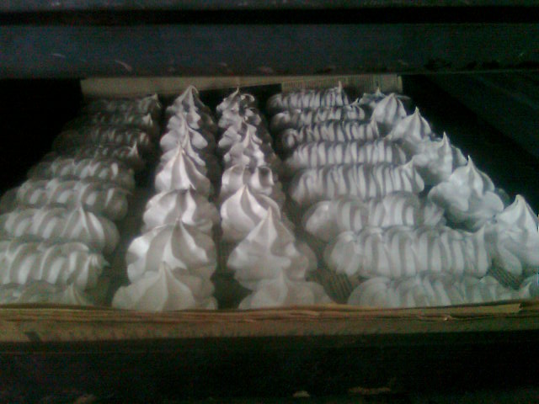
Выпечка воздушного полуфабриката

Slide 5
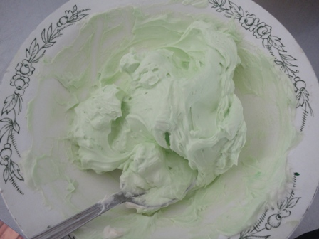
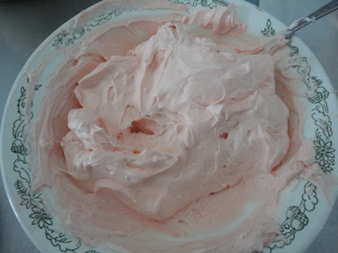
Подкрашивание крема

Slide 6
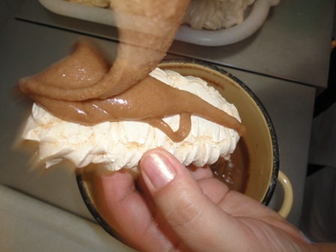
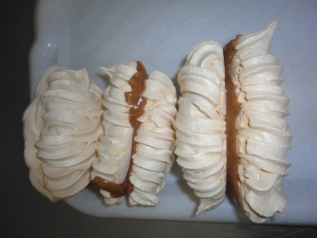
Соединение воздушного полуфабриката помадой

Slide 7
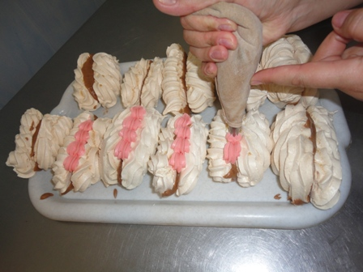
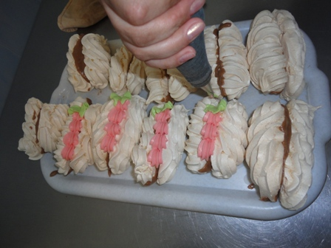
Оформление пирожного кремом

Slide 8
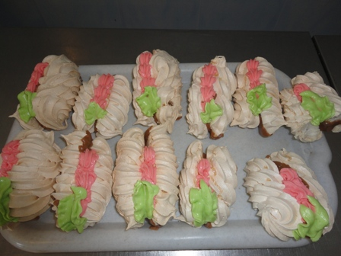

Slide 9
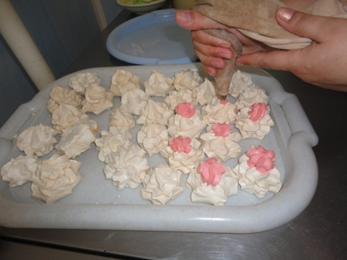
Вариант оформления пирожного

Slide 10
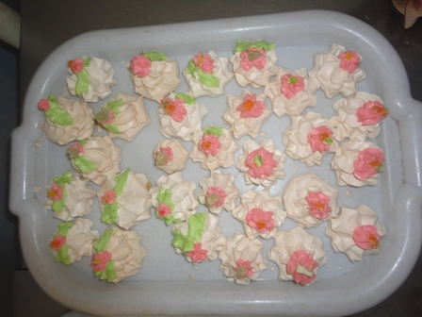

Slide 11
Приятного аппетита

